Slide 1
РЕАЛИЗАЦИЯ АЛГОРИТМА УПРАВЛЕНИЯ УГЛОВЫМ ДВИЖЕНИЕМ КОСМИЧЕСКОГО АППАРАТА В РЕЖИМЕ ДИСТАЦИОННОГО ЗОНДИРОВАНИЯ ЗЕМЛИ НА ПЛИС
МЕДВЕДЕВ В.С.

Slide 2
Цели работы
Реализация алгоритма регулятора на реальной макетной плате(А3PE1500-PQ208)
Провести натурно-математическое моделирование системы

Slide 3
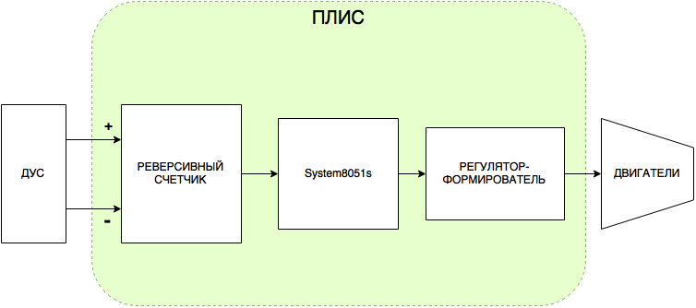
Постановка задачи

Slide 4
System8051s
  Core8051s
  Program Memory(Internal RAM, external RAM, external ROM)
  CoreAPB3
  CoreGPIO
  CoreTimer
  CoreWatchdog

Slide 5
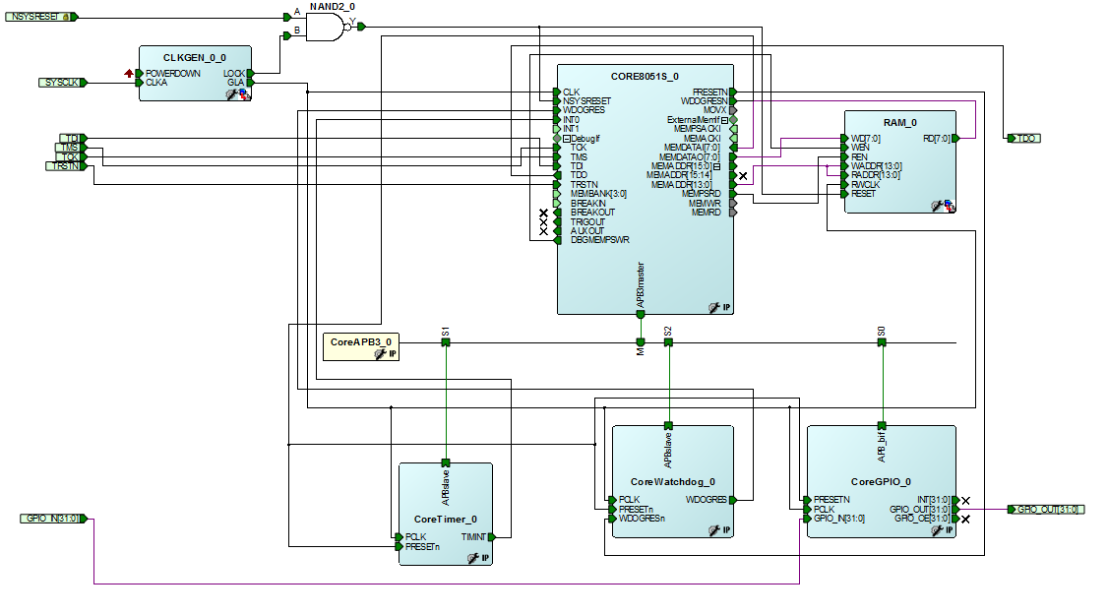
System8051s

Slide 6
Натурно-математическое моделирование

Slide 7
Заключение
Протестирована аппаратная часть System8051s
макетная плата была прошита (слайд 6)
были реализованы тестовые проекты для микроконтроллера 8051s(создание памяти программ) и периферийной логики

Slide 8
Приложение
  A3PE1500-PQ208
  Литература

Slide 9
Спасибо за внимание!

Slide 10
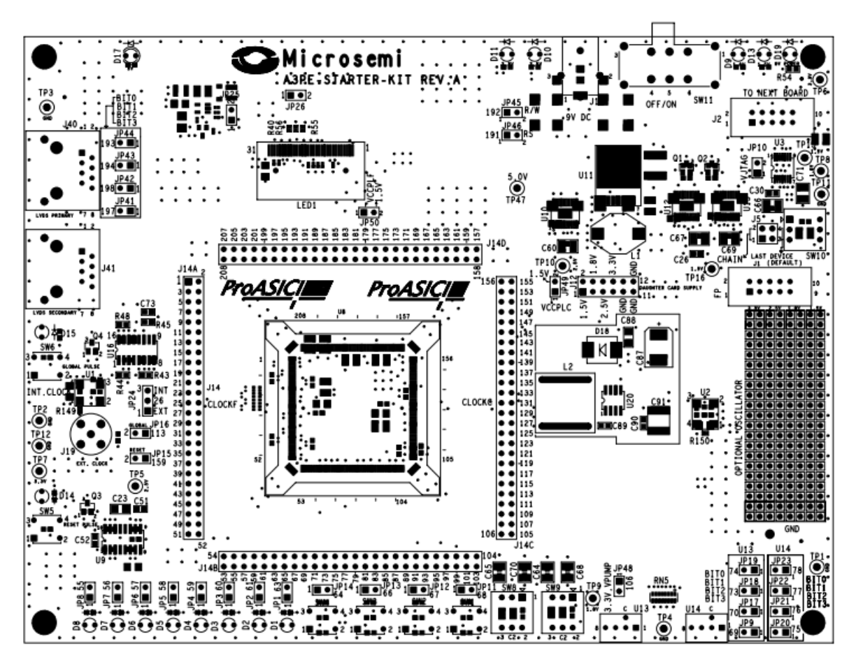
A3PE1500-PQ208

Slide 11
Литература
  http://www.microsemi.com/document-portal/doc_view/130778-proasic3-e-starter-kit-user-s-guide
  http://www.actel.com/ipdocs/Core8051s_HB.pdf
  http://www.actel.com/ipdocs/CoreGPIO_HB.pdf
  http://www.actel.com/ipdocs/CoreTimer_HB.pdf
  http://www.microsemi.com/document-portal/doc_view/135569-softconsole-v4-0-release-notes
  http://www.actel.com/ipdocs/CoreAPB3_HB.pdf
  https://www.xjtag.com

